Slide 1
ADVANCED ARTIFICIAL INTELLIGENCE
UNIVERSITY OF SCIENCE
FACULTY INFORMATION TECHNOLOGY
TRAFFIC SIGN DETECTION
AND CLASSIFICATION IN THE WILD
Member:
Trần Đình Lâm
Đặng Nhật Minh
Nguyễn Trung Kiên
Trương Thế Kiệt

Slide 2
Section 1:Overview
Section 2: Lookback
Section 3:How they build the dataset?
Section 5:Result
Section 6:Demo
Section 4: Advantage of new model

Slide 3
Section 1:Overview
Introduction
Author: Zhe Zhu, Dun Liang, Song-Hai Zhang, Xiaolei Huang, Baoli Li and Shi-Min Hu
Public: IEEE CVPR, 2016
Subject: Object Detection, Benchmark Recognition. CNN, Image Processing

Slide 4
Section 1:Overview
Target
Provide dataset with 100K images.
Promote new CNN model can simultaneously detect and classify traffic-signs.
Notes:
Dataset image come from Tencent Street View panoramas
Most previous CNN image processing solutions target objects that occupy a large proportion of an image, and such networks do not work well for target objects occupying only a small fraction of an image like the traffic-signs here.

Slide 5
Section 1:Overview
Document of this paper
Provide dataset with 100K images.
Provide an actual result when apply new model with new dataset
Provide 1 file caffe model and file proto.txt for training Fast-R-CNN
Source code
Tutorial for running
Notes:
Dataset image come from Tencent Street View panoramas
Most previous CNN image processing solutions target objects that occupy a large proportion of an image, and such networks do not work well for target objects occupying only a small fraction of an image like the traffic-signs here.

Slide 6
Section 1: Overview
Notes:
Dataset image come from Tencent Street View panoramas
Most previous CNN image processing solutions target objects that occupy a large proportion of an image, and such networks do not work well for target objects occupying only a small fraction of an image like the traffic-signs here.

Slide 7
Section 2: Lookback
Dataset before
- PASCAL VOC and ImageNet ILSVRC
Target objects typically occupy a large proportion of each image
Data for GTSDB and GTSRB of the German
➔ Target objects typically occupy a large proportion of each image
Notes:
PASCAL VOC [7] and ImageNet ILSVRC [20]. In these datasets, target objects typically occupy a large proportion of each image (the bounding box of each object of interest fills on average about 20% of the image). However, for some tasks, objects of interest may only occupy a small fraction of an image, such as traffic-signs in images captured while driving. A typical traffic-sign might be say 80 × 80 pixels, in a 2000 × 2000 pixel image, or just 0.2% of the imag In the GTSDB detection benchmark task, the algorithms must only detect trafficsigns in one of 4 major categories. In the GTSRB classification benchmark, the traffic-sign occupies most of the image

Slide 8
Section 2: Lookback
Traffic Sign Classification
- Before CNN, use SVMs and sparse representation
Notes:
PASCAL VOC [7] and ImageNet ILSVRC [20]. In these datasets, target objects typically occupy a large proportion of each image (the bounding box of each object of interest fills on average about 20% of the image). However, for some tasks, objects of interest may only occupy a small fraction of an image, such as traffic-signs in images captured while driving. A typical traffic-sign might be say 80 × 80 pixels, in a 2000 × 2000 pixel image, or just 0.2% of the imag In the GTSDB detection benchmark task, the algorithms must only detect trafficsigns in one of 4 major categories. In the GTSRB classification benchmark, the traffic-sign occupies most of the image

Slide 9
Section 2: Lookback
Objects detection
- Outperform in classification ➔ quickly adapt to object detection
OverFeat:
Observed that convolutional networks are inherently efficient when used in a sliding window fashion
Can determine an object’s bounding box together with its class label.
R-CNN:
Calculate some generic object proposals and perform classification only on these candidates
➔Too slow
Notes:
R-CNN -> too slow because
Firstly, generating category-independent object proposals is costly. Selective search [29] takes about 3 s to generate 1000 proposals for the Pascal VOC 2007 images; the more efficient EdgeBoxes approach [30] still takes about 0.3 s. Secondly, it applies a deep convolutional network to every candidate proposal

Slide 10
Section 2: Lookback
Objects detection
SPP-Net:
Calculates a convolutional feature map for the entire image and extracts feature vectors from the shared feature map for each proposal.
➔ Improve 100 time than R-CNN
Fast R-CNN:
Uses a softmax layer above the network instead of the SVM
Use convolutional feature maps to generate object proposals
All of theme perform on PASCAL VOC and ILSVRC,
where target objects occupy a large proportion of the image
Notes:
R-CNN -> too slow because
Firstly, generating category-independent object proposals is costly. Selective search [29] takes about 3 s to generate 1000 proposals for the Pascal VOC 2007 images; the more efficient EdgeBoxes approach [30] still takes about 0.3 s. Secondly, it applies a deep convolutional network to every candidate proposal
Fast R-CNN [9], which uses a softmax layer above the network instead of the SVM classifier used in R-CNN. Ignoring object proposal time, it takes 0.3 s for Fast R-CNN to process each image. To overcome the bottleneck in the object proposal step, in Faster R-CNN [19], Ren et al. proposed region proposal networks (RPNs) which use convolutional feature maps to generate object proposals. This allows the object proposal generator to share full-image convolutional features with the detection network, allowing their detection system to achieve a frame rate of 5 fps on a powerful GPU.

Slide 11
Section 2: Lookback
Notes:
R-CNN -> too slow because
Firstly, generating category-independent object proposals is costly. Selective search [29] takes about 3 s to generate 1000 proposals for the Pascal VOC 2007 images; the more efficient EdgeBoxes approach [30] still takes about 0.3 s. Secondly, it applies a deep convolutional network to every candidate proposal
Fast R-CNN [9], which uses a softmax layer above the network instead of the SVM classifier used in R-CNN. Ignoring object proposal time, it takes 0.3 s for Fast R-CNN to process each image. To overcome the bottleneck in the object proposal step, in Faster R-CNN [19], Ren et al. proposed region proposal networks (RPNs) which use convolutional feature maps to generate object proposals. This allows the object proposal generator to share full-image convolutional features with the detection network, allowing their detection system to achieve a frame rate of 5 fps on a powerful GPU.

Slide 12



Section 3:How they build the dataset?
What do we have before this research?
ImageNet ILSVR-C
GTSRB
PASCAL VOC
Notes:
+ Thu thập các hình ảnh do người dùng chụp trên Internet bởi các search engine, nên sẽ không gần giống với các tình huống thực tế: ImageNet, Microsoft COCO + Cắt các hình liên tiếp từ video dẫn đến các biển báo sẽ xuất hiện rất giống nhau trong các ảnh: GTSRB

Slide 13
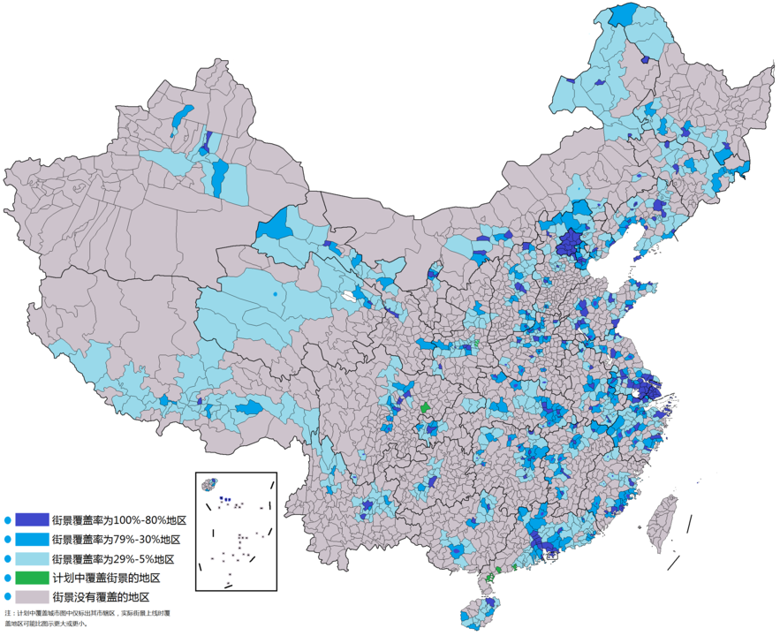

Section 3:How they build the dataset?
Data collection
Where is the data come from?
Notes:
Tencent Street View (từ 300 thành phố ở Trung Quóc và các tuyến đường kết nối chúng). Được chụp với camera 6 SLR và sau đó ghép nối lại với nhau. Các kỹ thuật xử lý ảnh như điều chỉnh độ phơi sáng cũng được dùng.
Hình bản đồ độ phủ của Tencent street view ở Trung Quốc
Bộ data mới được nhóm tác giả gọi là “Tsinghua-Tencent 100K”

Slide 14
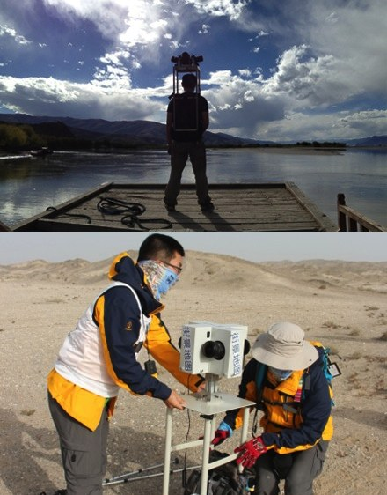
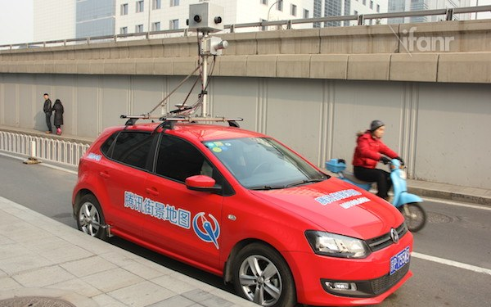
Section 3:How they build the dataset?
Captured method
Camera attached in car, put in the shoulder
Get the picture each 10 minutes
Notes:
Các ảnh này được chụp từ phương tiện giao thông và các thiết bị gắn trên vai (cho những nơi xe không chạy tới được) với tần suất 10 phút
Chụp mỗi tấm ảnh 10 phút:
Thứ nhất, các ảnh được chụp liên tiếp thì liên kết đồng nhất với nhau. Không như trong GTSRB, khi các biển báo được trích xuất từ một phân đoạn video, tức hình biển báo sẽ rất giống nhau ở mọi hình.
Thứ hai, có được các tấm ảnh liên tục về một biển báo sẽ tăng độ chính xác cho việc xác định loại biển báo đó, ví dụ khi biển báo bị che khuất hoặc bị mờ một phần nào đó, có thể được nhận dạng từ những tấm hình trước đó hoặc sau đó trong chuỗi hình liên kết này.
Các tấm ảnh của Tencent được chụp từ hệ thống 6 camera sau đó ghép lại với nhau tạo thành 1 ảnh panorama -> nhóm tác giả sẽ crop từ ảnh đó, sau đó chỉnh độ tương phản (nếu cần) để ra được ảnh trong bộ data

Slide 15
Section 3:How they build the dataset?
Tsinghua-Tencent 100K
The advantages
Captured in different kinds of weather
The need-to-detect object comes with vary sizes and vary position in the picture with vary angles
30K type of traffic sign in 100K picture
Come with complex background
Notes:
+ Với bộ data mới này (Tsinghua-Tencent 100K), các tấm ảnh được chụp từ các camera trong những điều kiện ánh sáng và thời tiết khác nhau, chỉ chiếm một phần nhỏ và có thể ở bất cứ vị trí nào trong ảnh nên sẽ mô phỏng các tình huống thực tế tốt hơn.<br> + Nhiều loại biển báo (100K ảnh với 30K biển báo), góc chụp đa dạng hơn (chính diện, nghiêng), có các biển nhìn rõ và cả những biển bị che khuất một phần<br> + Ảnh chụp trong nhiều điều kiện thời tiết (trời nắng, có mây)<br>
+ Chụp ở nhiều điều kiện ngoại cảnh (đô thị, nông thôn, đường cao tốc) + Một số ảnh chụp có background phức tạp làm tăng độ khó khi detect biển báo<br>

Slide 16
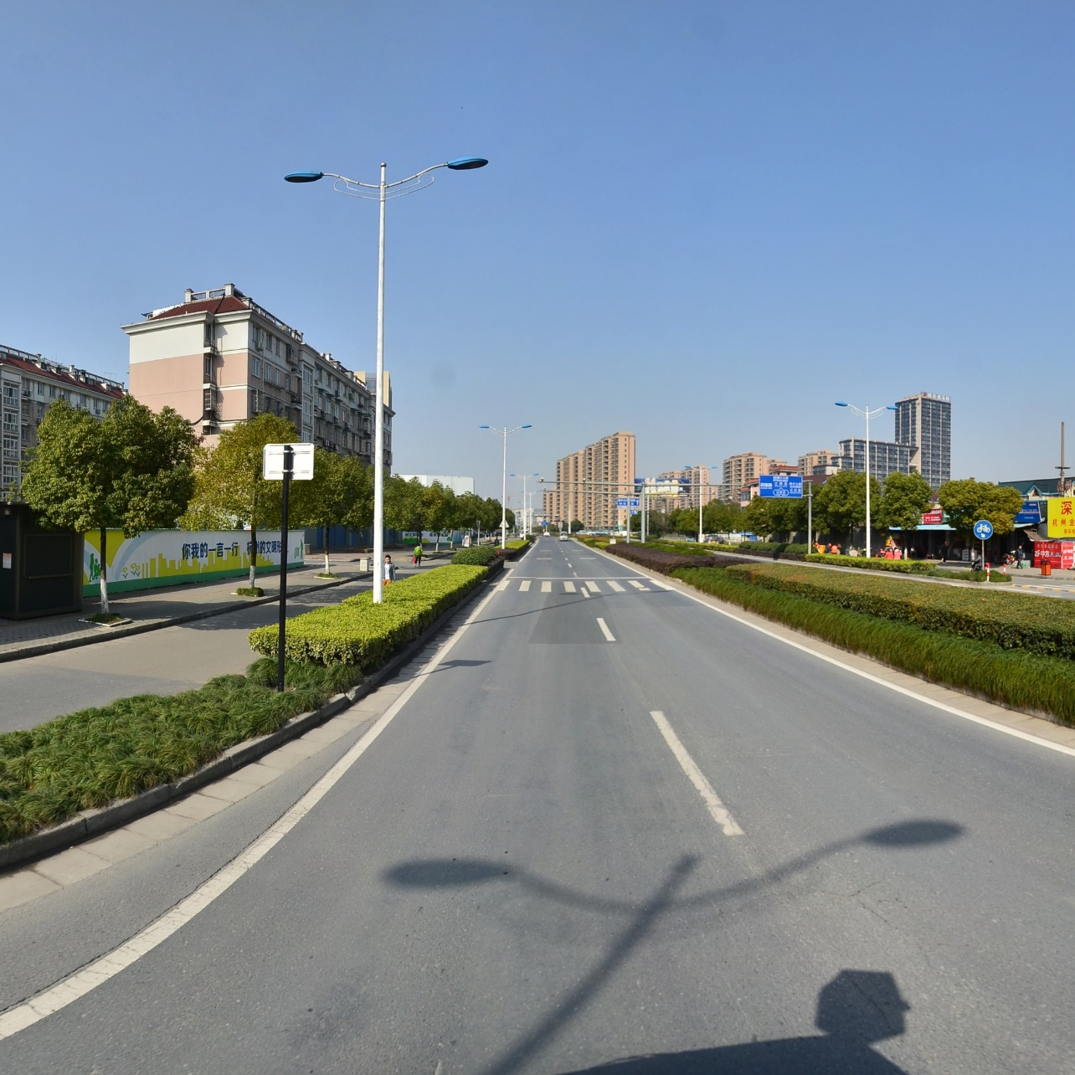
Section 3:How they build the dataset?
Notes:
Hình trong bộ dataset

Slide 17
Section 3:How they build the dataset?
Data Annotation
By hand
Classified into 3 categories: warning, prohibition and mandatory
Notes:
Các tấm ảnh được chọn lọc và đánh nhãn bằng tay. Ghi dấu lại khung bao, các đỉnh của khung và gán nhãn cho biển báo trong từng tấm ảnh
Bounding box và label -> có 1 file json tương ứng để lưu thông tin cho từng ảnh
biển cảnh báo (tam giác vàng viền d9en)
biển cấm (tròn trắng viền đỏ)
biển hiệu lệnh (tròn xanh hình trắng)
các loại biển báo khác ít phổ biến
To determine the pixel mask for the sign, we use two modes: polygon mode and ellipse mode. In polygon mode, we mark the vertices of the polygon while in ellipse mode we mark arbitrary ‘vertices’ along the boundary of the ellipse, and we fit the shape automatically using the marked vertices.
Occlued signs: we mark the bounding box, the polygon boundary and ellipse boundary (if appropriate), and intersect them to find the final mask.

Slide 18
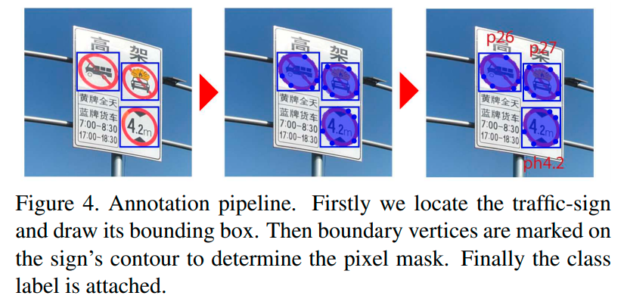
Section 3:How they build the dataset?
Data Annotation
With bounding box, label and pixel mask
Notes:
Bounding box và label -> có 1 file json tương ứng để lưu thông tin cho từng ảnh
To determine the pixel mask for the sign, we use two modes: polygon mode and ellipse mode. In polygon mode, we mark the vertices of the polygon while in ellipse mode we mark arbitrary ‘vertices’ along the boundary of the ellipse, and we fit the shape automatically using the marked vertices.
Để xác định mặt nạ pixel cho biển báo, chúng tôi dùng 2 mode: đa giác và elip. Trong mode đa giác, chúng tôi đánh dấu các đỉnh của đối tượng ứng với đỉnh của đa giác. Trong mode elip, chúng tôi đánh dấu tùy ý các đỉnh này dọc theo đường elip. Đối với biển báo tam giác, chúng tôi chỉ đánh dấu 3 đỉnh/cạnh. Đối với các biển báo bị méo mó, chúng tôi đánh dấu thêm các phân đoạn bổ sung. Đối với các biển hình tròn, nó sẽ là elip khi không bị che đi, nên chúng tôi đánh dấu 5 đỉnh trước để hậu xử lý sau

Slide 19
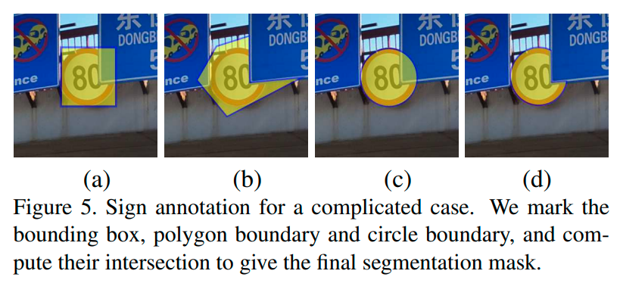
Section 3:How they build the dataset?
Data Annotation
Handle occluded signs
Notes:
Occlued signs: we mark the bounding box, the polygon boundary and ellipse boundary (if appropriate), and intersect them to find the final mask.
Các trường hợp phức tạp thường gặp là ở ví dụ hình 5. Khi bị che đi như thế này, chúng tôi đánh dấu khung bao cả bên ngoài, khung bao đa giác bao và cả khung bao elip nếu có, sau đó giao chúng lại để lấy khung bao cuối cùng.

Slide 20
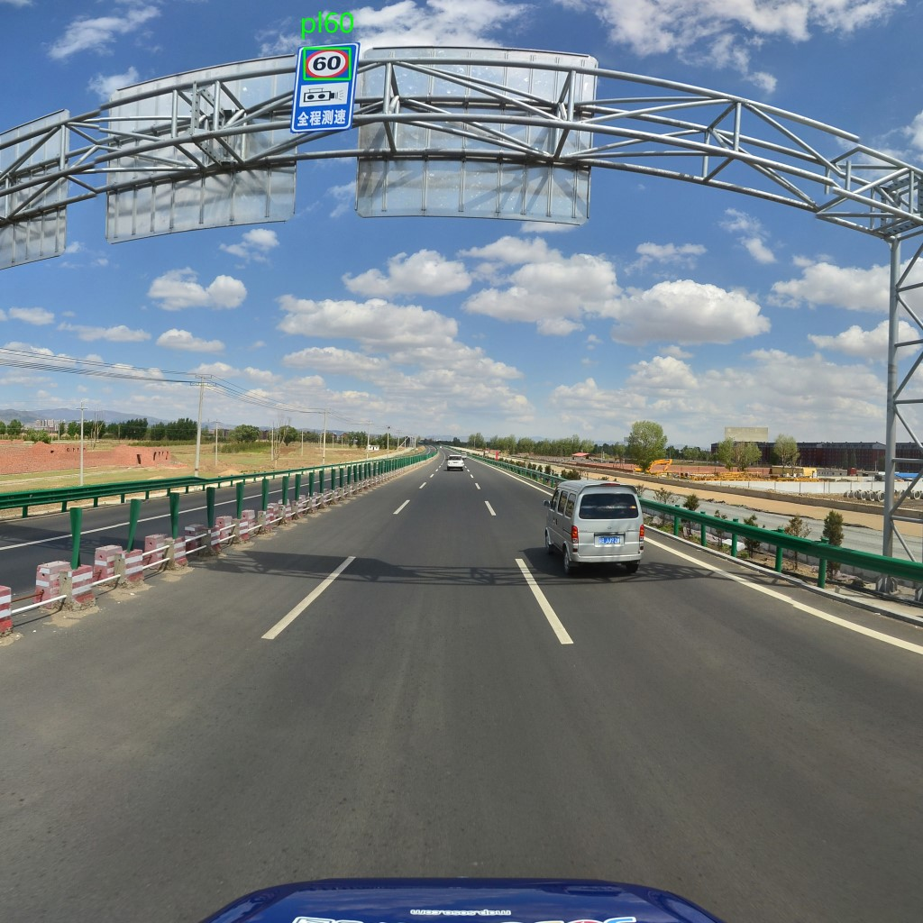
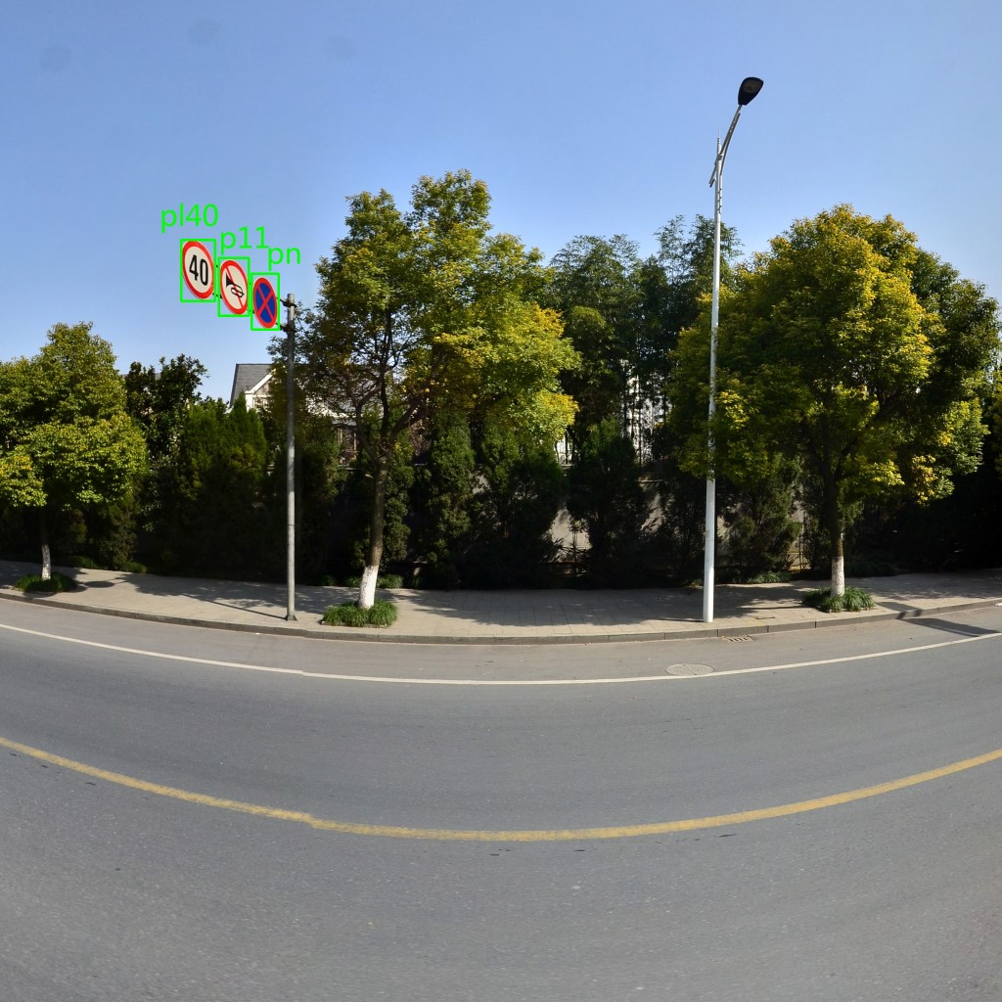
Section 3:How they build the dataset?
Notes:
Ngoài việc cải tiến CNN để phân loại và nhận dạng, bài báo còn chú trọng vào việc tạo ra một bộ data thực tế và đa dạng hơn so với các bộ data hiện có cho việc training và benchmarking.

Slide 21
Section 3:How they build the dataset?
Noise in the dataset
Add lots of picture without traffic sign
Rotate, scale, distort the picture
Notes:
Có sử dụng khá nhiều hình ảnh không có biển báo, có add thêm độ nhiễu ngẫu nhiên trong quá trình train <br> gây nhiễu: xoay hình ngãu nhiên trong khoảng -20 độ -> +20 độ, scale hình, làm méo hình

Slide 22
Section 3:How they build the dataset?
Data Statistics
An imbalance still exists between different classes of traffic-sign
Most instances appear in relatively few classes
The distribution of image sizes (in pixels) of the traffic-signs
Notes:
Imbalance: e.g. traffic sign to warn the driver to be cautious on mountain roads appear rarely

Slide 23
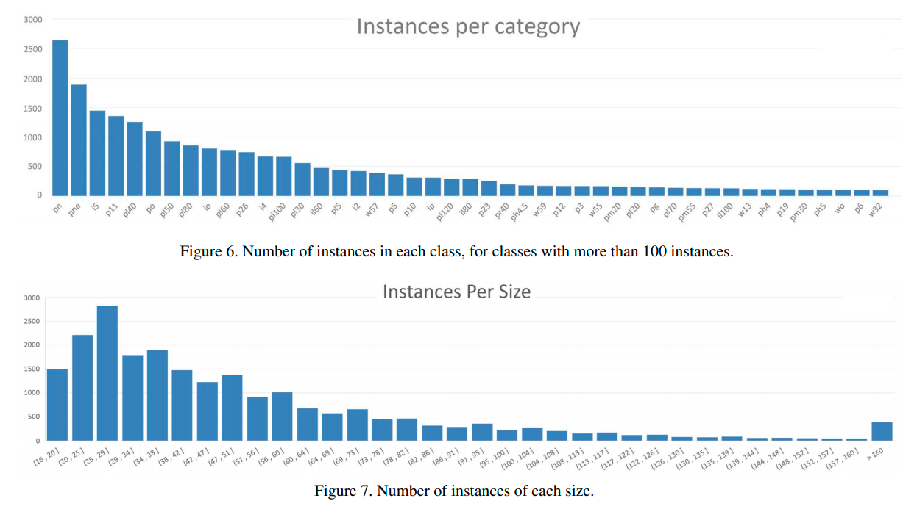
Section 3:How they build the dataset?

Slide 24
Section 3:How they build the dataset?

Slide 25
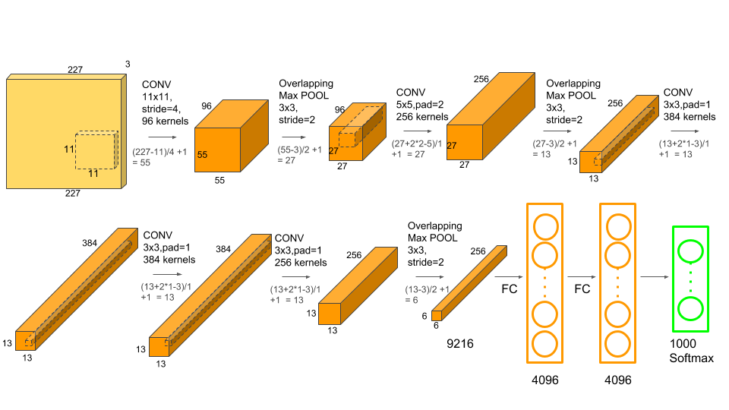
Section 4: Advantage of new model
Architecture of last model
AlexNet
Notes:
AlexNet là một trong những Mô hình đầu tiên giải quyết bài toán phân lớp (classification)một bức ảnh vào 1 lớp trong 1000 lớp khác nhau (vd gà, chó, mèo … ). Đầu ra của mô hình là một vector có 1000 phần tử. Mạng CNN này đã thắng hạng nhất trong cuộc thi ILSVRC năm 201
Đầu vào của AlexNet là một bức ảnh RGB 3x256x256 ở cả tập train và tập test. Đây là kích thước chuẩn bắt buộc sử dụng trong mạng.
Sau khi chuẩn hóa, kích thước đầu vào được sử dụng là 227x227 và cắt ngẫu nhiên trên hình gốc 256x256.
Kiến trúc AlexNet bao gồm 5 convolutional Layer và 3 fully connected layer. Nó có tổng cộng 60 triệu tham số và 650 nghìn neural.
Các convolutional Layer (filter) đầu tiên có chức năng trích xuất các đặc trưng cơ bản của tấm ảnh:
Filter đầu tiên chứa 96 kernel có kích thước 3x11x11, stride=4
Các layer sau kết nối với layer trước đó qua một Overlapping Max Pooling ở layer thứ 1,2 và 5. Max Pooling layer thường được sử dụng để giảm chiều rộng và chiều dài của một tensor nhưng vẫn giữ nguyên chiều sâu
ReLU nonlinerity được sử dụng sau tất các các convolution và fully connected layer. Theo tác giả, ReLU giúp cho mạng huấn luyện nhanh hơn và cải thiện độ lỗi gấp nhiều lần so với khi dùng hàm Tanh hay Sigmoid.
Cho đến cuối cùng, layer thứ 7 là fully connected kết nối với layer 8 là một bộ phân lớp softmax với 1000 vector đầu ra, với tổng giá trị bằng 1.

Slide 26
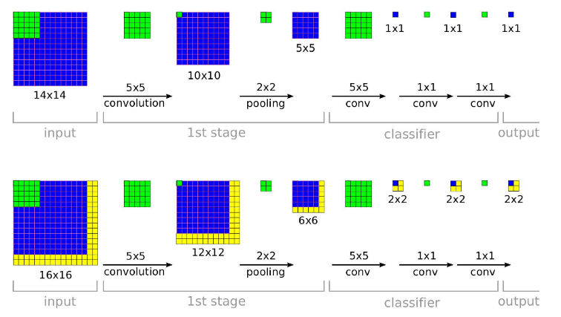
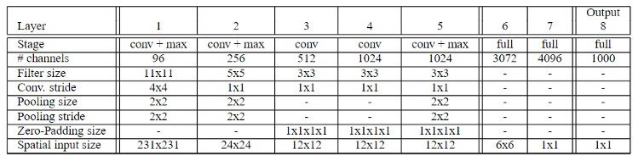
Section 4: Advantage of new model
Architecture of last model
OverFeat

Slide 27
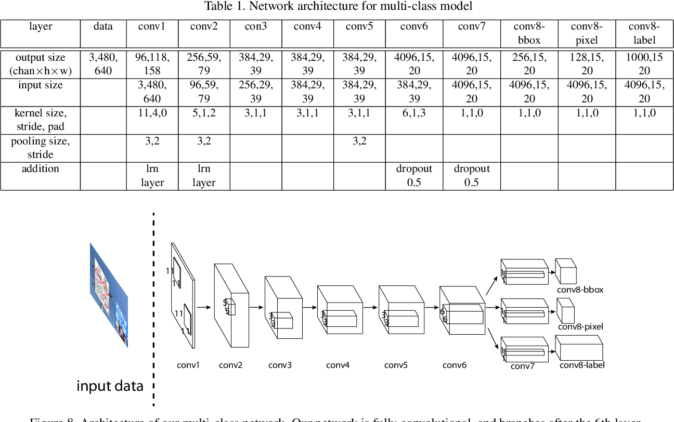
Section 4: Advantage of new model
Architecture new model
Notes:
Mô hình mới lấy ý tưởng từ cả mô hình OverFeat và Vehicle Detection như đã trình bày ở phần trên cho bài toán Traffic Sign Detection
Các thay đổi, điều chỉnh so với mô hình gốc như sau:
Các tác giả đã thử nghiệm việc chạy song song truoc khi xong layer thu 7, và nhận thấy tách nhánh để chạy song song từ sau layer 6 là giải pháp cân bằng giữa thời gian tính toán và độ chính xác cần thiết (tách càng sớm thì performance càng nhanh nhưng tốn nhiều tài nguyên, tách quá trễ sẽ tính toán lâu hơn)
So với bài toán Vehicle Detection, thì layer cuối cùng có thêm 1 nhánh chạy song song giúp phân loại luôn loại biển báo.

Slide 28
Section 4: Advantage of new model
Notes:
Mô hình mới lấy ý tưởng từ cả mô hình OverFeat và Vehicle Detection như đã trình bày ở phần trên cho bài toán Traffic Sign Detection
Các thay đổi, điều chỉnh so với mô hình gốc như sau:
Các tác giả đã thử nghiệm việc chạy song song truoc khi xong layer thu 7, và nhận thấy tách nhánh để chạy song song từ sau layer 6 là giải pháp cân bằng giữa thời gian tính toán và độ chính xác cần thiết (tách càng sớm thì performance càng nhanh nhưng tốn nhiều tài nguyên, tách quá trễ sẽ tính toán lâu hơn)
So với bài toán Vehicle Detection, thì layer cuối cùng có thêm 1 nhánh chạy song song giúp phân loại luôn loại biển báo.

Slide 29
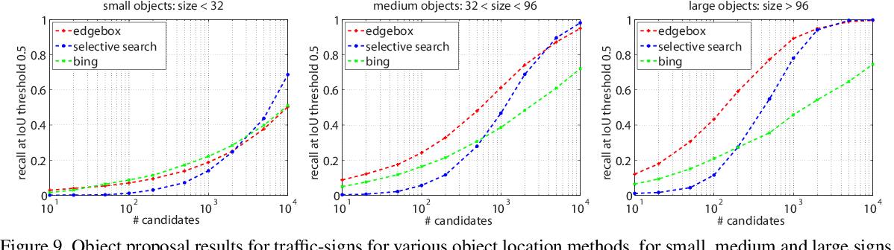
Section 5:Result
Detection

Slide 30
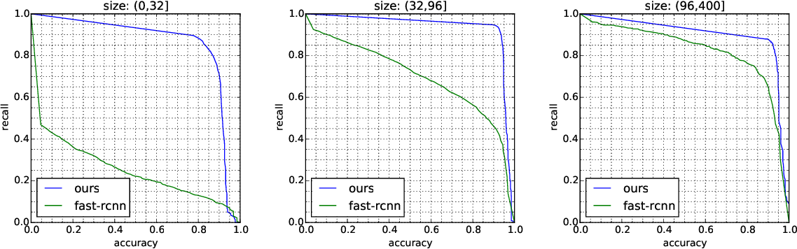
Section 5:Result
Simultaneous detection and classification

Slide 31
Section 5:Result

Slide 32
Section 6:Demo

Slide 33
THANK YOU

